Slide 1
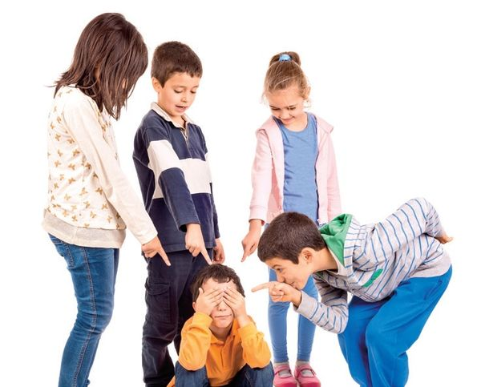

AKRAN
Ortaokul
ZORBALIĞI

Slide 2
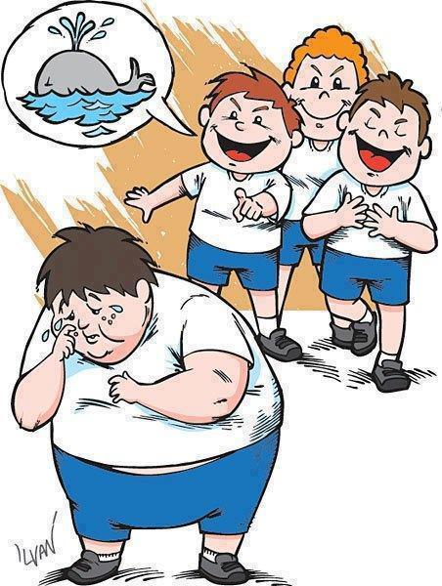

SUNUM İÇERİĞİ
Bizden değilsin. (Isınma Oyunu)
Zorbalık nedir?
Zorbalık Türleri.
Zorbayı Tanıyalım.
Zorbalık mı? Değil mi?
2

Slide 3
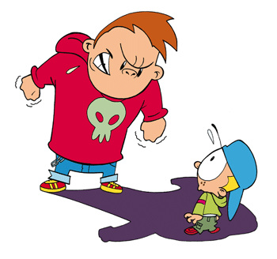
Zorbalık
Bir kişinin veya bir grubun başka bir çocuğa fiziksel, sözel, cinsel ya da teknolojik olarak zarar verecek davranışlar göstermesidir.
• Tekrar tekrar olması, (her gün, her beden dersinde, her zaman okul yolunda gibi)
• Bilerek ya da karşıdakini incitmek amacıyla kasten yapılması,
• Güç dengesizliğinin olması gerekir. (Yaşça daha büyük ya da güçlü olanın daha küçük ya da güçsüz olana zarar vermesi söz konusudur).
3

Slide 4
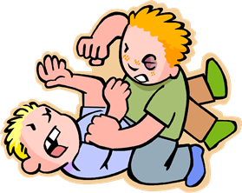
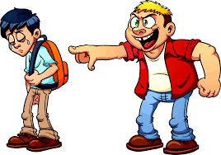
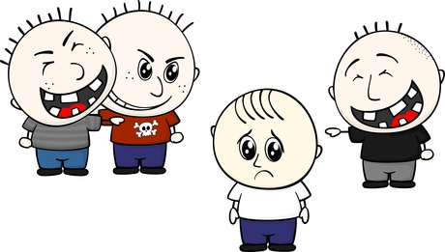
ZORBALIK TÜRLERİ
Fiziksel Zorbalık
Duygusal, Sözel, Psikolojik
Zorbalık
Olumsuz Akran Baskısı
4

Slide 5
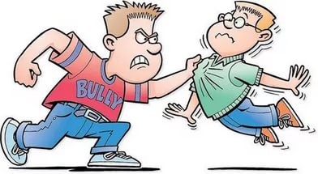
Fiziksel Zorbalık
Vurma, tekme atma, tokat atma, yumruklama, çelme takma
Bir kişinin kendisine ya da malına zarar verme yada
zarar vereceği tehdidinde bulunma
Kesici/delici bir aletle zarar verme ya da tehdit etme
Kişinin rahatsız edeceği şekilde ona dokunma, sıkıştırma
ya da cinsel içerikli davranışlarda bulunma
5

Slide 6
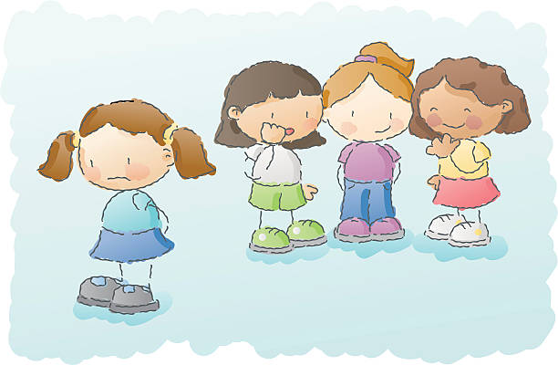
Duygusal/ Sözel/ Psikolojik
Azarlama, küfretme, alay etme, dalga geçme, lakap takma
Bir özelliğinden dolayı onu dışlama,
Karşıdaki kişiyi rahatsız edecek cinsel içerikli imalarda bulunma
Bir kişi hakkında doğru olmayan söylentiler yayma
Gruba ya da oyuna almama, arkadaşsız bırakma
Herkesin içinde küçük düşürme, sözel tehditlerde bulunma
6

Slide 7
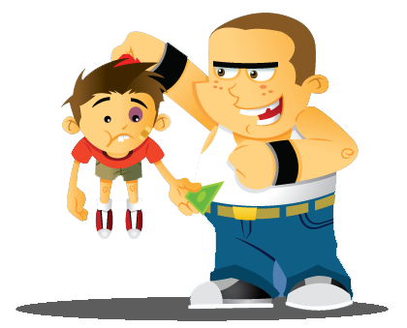
Olumsuz akran baskısı
Sözel ya da fiziksel tehditlerde bulunarak veya şiddet uygulayarak kişiyi istediği bir davranışı yapmaya zorlama;
Kopya çektirme ya da kopya verdirme,
Zorla ödevini yaptırma
Sigara, içki, madde kullanımına zorlama
Sözel ya da cinsel şiddette bulunma
7

Slide 8
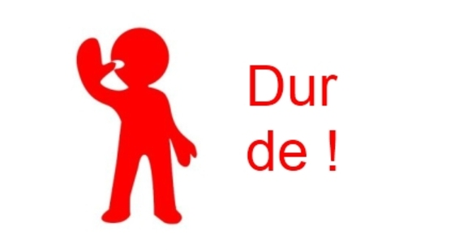
Zorbalık mı? Değil mi?
Cevabını arayacağımız sorular;
ZORBALIĞA
Yapılan davranışların zorbalık mı?
Nereden anladınız?
Bu çocuk ne hissetmiş olabilir
Haydi o zaman, soruları cevaplayalım.
8

Slide 9
1
Ali’yi her gördüklerinde, bir grup öğrenci kendi aralarında fısıldamaya ve ona bakarak gülmeye başlarlar.
Bu davranış zorbalıktır;
çünkü bir kere değil, her seferinde olmaktadır. Ali muhtemelen üzüntü, utanç ve kendine güvensizlik hissetmektedir
9

Slide 10
2
Berke sıraların arasında koşarken Mehmet’in ayağına takılır ve düşer.
Bu bir zorbalık davranışı değil, kazadır. Mehmet, Berke’nin geldiğini fark etmemiş, Berke de Mehmet’in ayağını görmemiştir
10

Slide 11
3
Elif, sınavda Berfin’den kâğıdını göstermesini ister ve göstermezse onunla bir daha arkadaş olmayacağını söyler. Berfin çaresiz kabul eder; çünkü Elif onun en iyi arkadaşıdır.
Bu davranış zorbalıktır;
burada Güçlü olan Elif’tir ve Berfin’e tehditle onun istemediği bir şeyi yaptırtmaktadır. Berfin muhtemelen çaresizlik, korku, kendine güvensizlik ve haksızlık hissetmektedir .
11

Slide 12
4
Emre ile Berk, Can’ın kilosundan dolayı onlarla oynamasını istemiyorlar.
Bu davranış zorbalıktır;
çünkü Can’ı dış görünüşünden dolayı, bilerek dışlamaktadırlar. Can muhtemelen üzüntü, utanç, yalnızlık ve kendine güvensizlik hissetmektedir
12

Slide 13
5
Zelal su içerken birisi onu güldürünce içtiği suyu Gül’ün ödevine püskürtür.
Zorbalık değil, bir kazadır. Çünkü Zelal isteyerek ya da zarar vermek için bu davranışı
yapmamıştır.
13

Slide 14
6
Mehtap, Seren’in annesiyle babasının boşandığını sınıfta herkese söyler.
Bu davranış zorbalıktır;
çünkü Seren’in sırrını ya da onunla ilgili olan özel bir konuyu sınıfta herkese söylemiştir. Seren muhtemelen utanç, kızgınlık ve güvensizlik hissetmektedir
14

Slide 15
7
Osman bahçede Mehmet’i itip kakmakta ve bir grup öğrenci de onları izlemektedir.
Bu zorbalıktır;
çünkü Osman muhtemelen kendinden daha güçsüz olan Mehmet’i tartaklamaktadır.
15

Slide 16
8
Gökhan heyecanlandığında kekeler. Kekelediğinde sınıfındaki bazı çocuklar onun taklidini yapıp, dalga geçiyorlar.
Bu zorbalık davranışıdır;
çünkü çocuklar Gökhan’ın engelini taklit edip dalga geçiyorlar. Gökhan muhtemelen üzüntü, kendine güvensizlik, kızgınlık ve yalnızlık hissetmektedir
16

Slide 17
9
Emre’yle Berk futbol oynarken yumruk yumruğa kavgaya tutuşurlar.
Bu şiddettir ancak zorbalık değildir,
çünkü sürekli değil ilk defa olan olaydır. Ayrıca birinin diğerinin üzerine üstünlük kurma çabası yoktur, sadece öfkelerini kontrol edememişlerdir.
17

Slide 18
10
Esra okula geç kaydolduğu için sınıftaki diğer çocuklardan yaşça daha büyük ve daha uzun boyludur. Kimse onu grubuna almamakta ve zaman zaman da dalga geçmektedirler. Esra okulu bırakmayı düşünmektedir.
Bu zorbalıktır;
çünkü sınıfındaki çocuklar hem Esra’yı dışlamakta, hem dalga geçmekte hem de onun eğitim hakkını engellemektedirler. Esra muhtemelen mutsuzluk, üzüntü ve yalnızlık hissetmektedir
18

Slide 19
11
Zehra, Mustafa’nın uygun olmayan şakalarından ve diğer çocukların da “Mustafa Zehra’yı seviyor” diye dalga geçmelerinden de rahatsız olmaktadır.
Bu zorbalıktır;
çünkü Mustafa ve diğerleri, Zehra’nın rahatsız olduğunu bile bile bu davranışı sürdürmektedirler. Zehra muhtemelen kızgınlık, mutsuzluk ve çaresizlik hissetmektedir
19

Slide 20
12
Ahmet yeni aldığı kalemini kaybettiğinde onu sıra arkadaşı Ferhat’ın aldığını düşünür ve onu suçlar. Ama daha sonra kalemi yerde bulur.
Bu zorbalıktır;
çünkü Ahmet elinde delil olmadan Ferhat’ı suçlamıştır. Ferhat muhtemelen utanç, kızgınlık ve dışlanma hissedecektir.
20

Slide 21
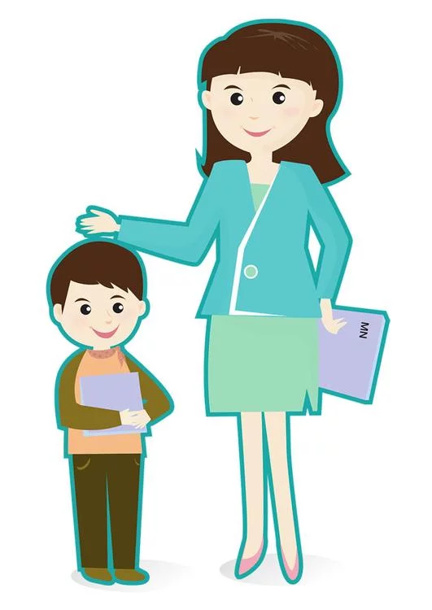
Nasıl Baş ederiz?
Sizi tehlikeye sokmayacak durumlarda zorbalık yapanlara bu davranışa son vermelerini söyleyebilirsiniz.
Güvendiğiniz bir yetişkine (öğretmeniniz, rehber öğretmeniniz ya da müdürünüz) durumu anlatabilirsiniz.
21

Slide 22
Nasıl Baş ederiz?
Zorbalık davranışına maruz kalan arkadaşınızı oradan uzaklaştırabilirsiniz.
Zorbalık davranışına maruz kalan arkadaşınızı grubunuza alır; onun yalnız kalmamasını sağlayabilirsiniz.
Aralarındaki sorunun ne olduğunu anlamaya çalışır; uzlaşma yolları önerebilirsiniz.
22

Slide 23
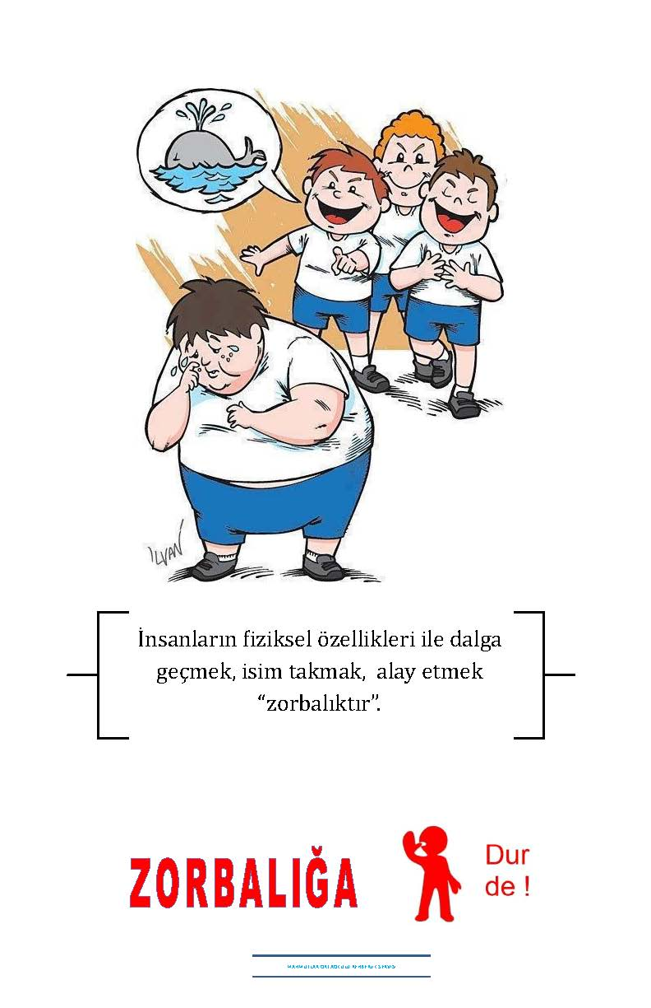

Slide 24
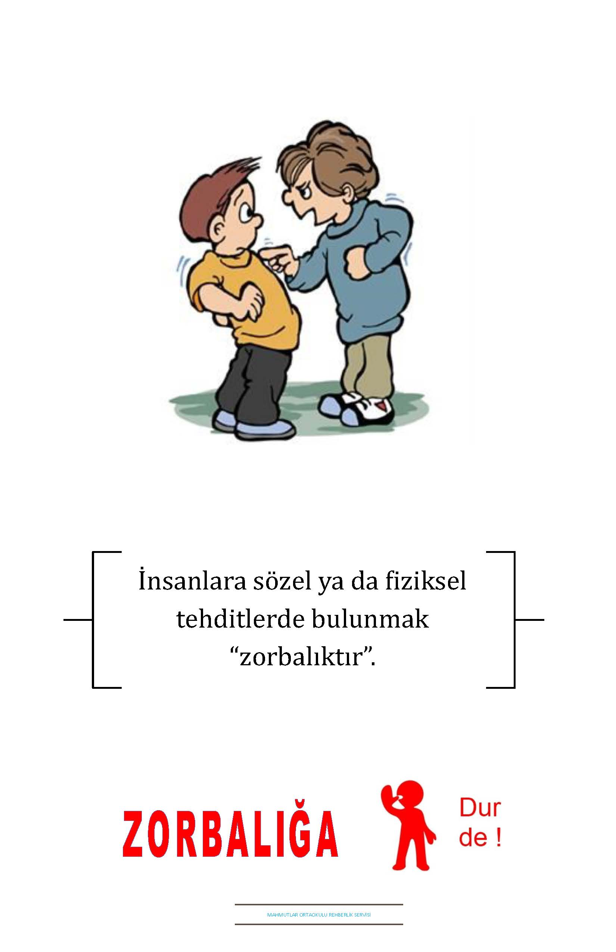

Slide 25
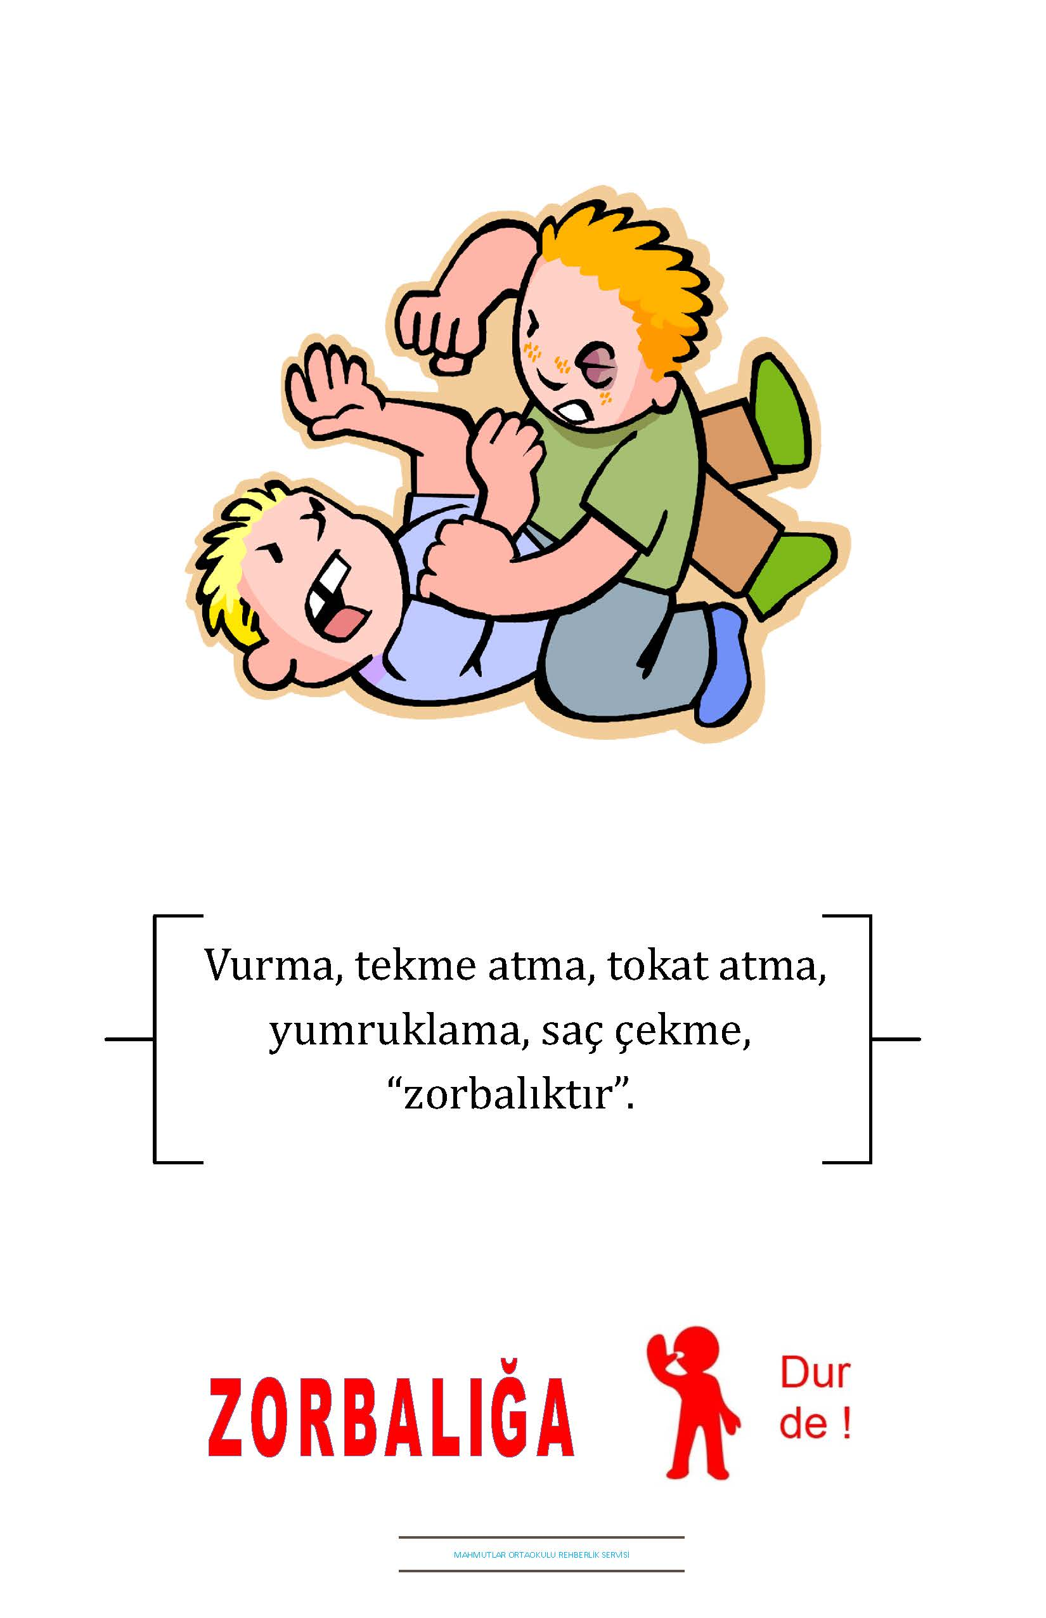

Slide 26
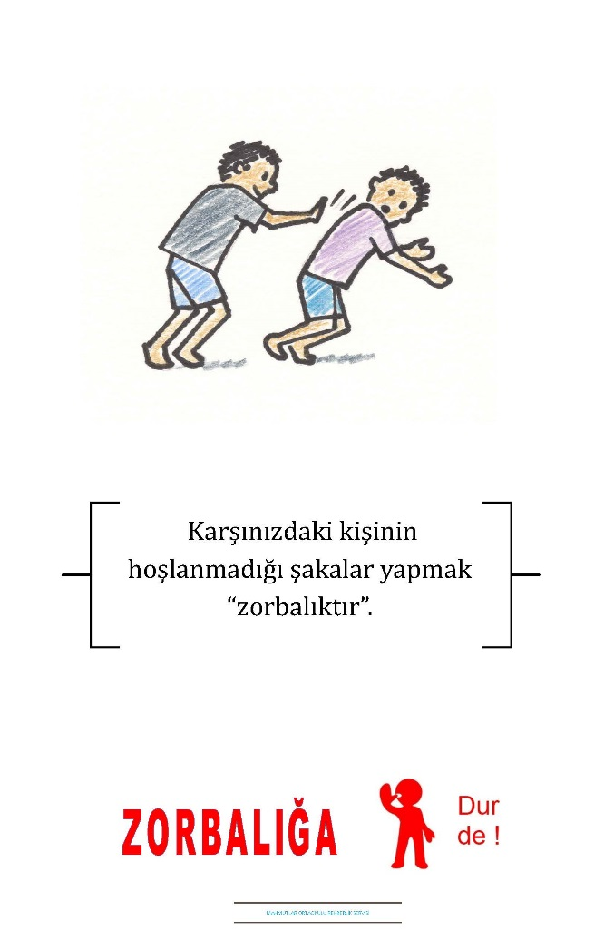

Slide 27
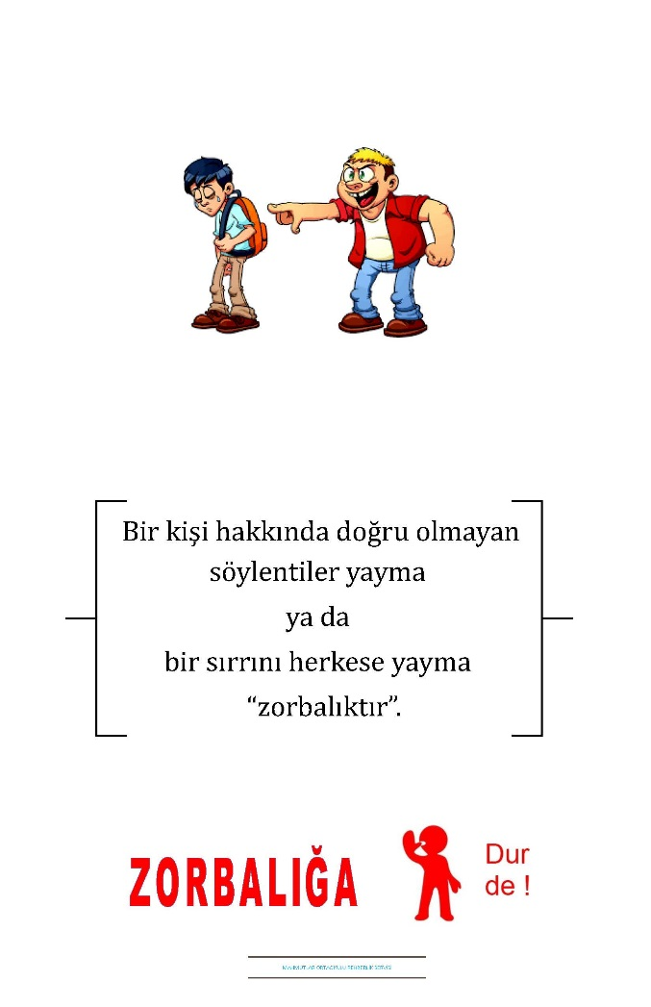

Slide 28
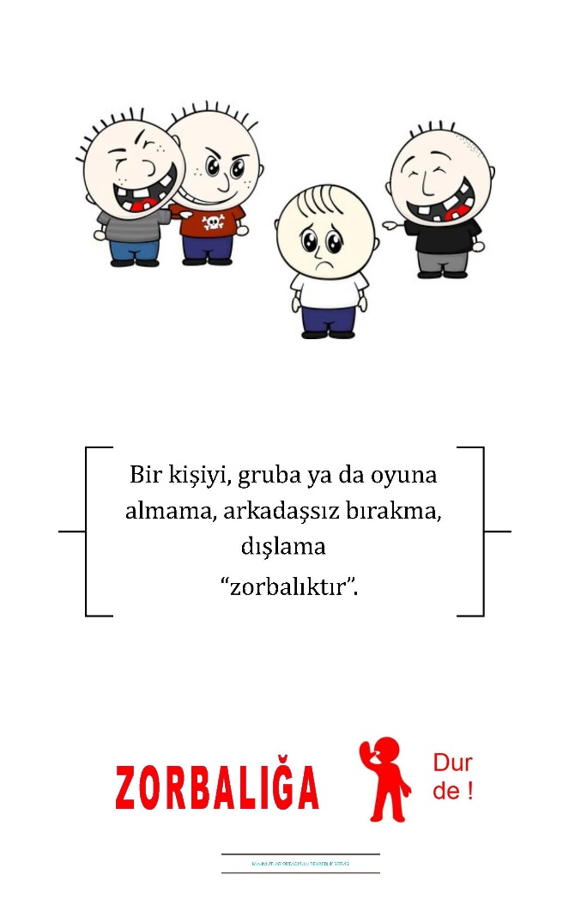

Slide 29
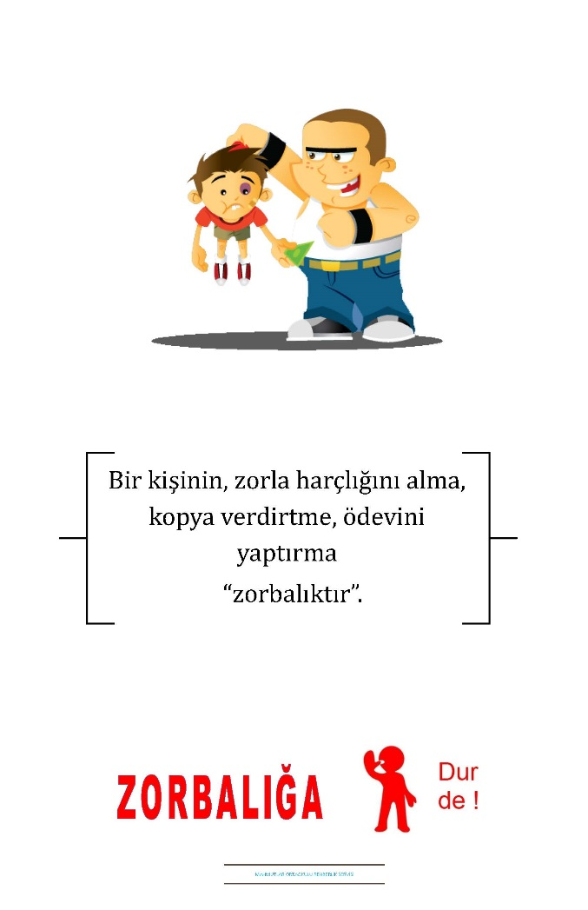

Slide 30
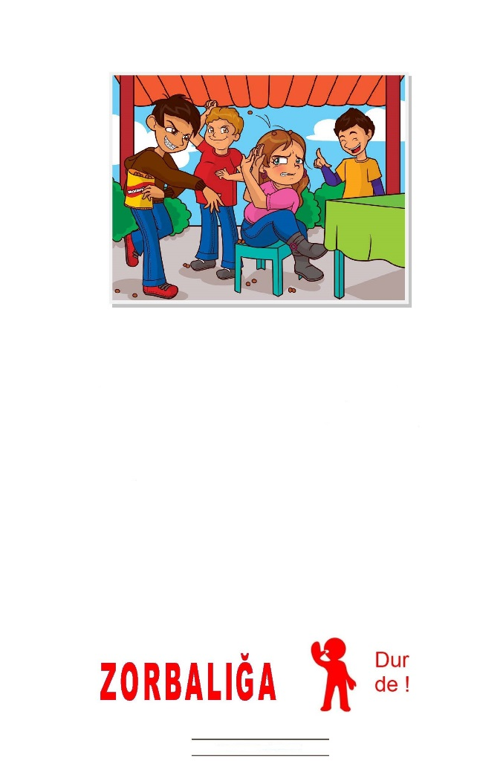

Slide 31
